Slide 1
12. klase 2. modulis: Plaukstošas attiecības Tēma: Ar ko es gribētu būt? (Sevis izvēlētās attiecības) 1. nodarbība: Draudzība
Tikumiskās audzināšanas programma «e-TAP+»

Slide 2
Kāpēc cilvēkam tik daudz baltuma acīs (ap acu zīlītēm)?
Varbūt tādēļ, lai ar acu kustību norādītu uz kaut ko pārsteidzošu, brīnišķīgu.. ,
lai ar acu kustību parādītu citam cilvēkam virzienu, kurp skatīties.. ,
un tad pārsteidzošo kopīgi apbrīnotu…

Slide 3
1. aktivitāte. Kas ir īsts draugs?
Uzdevums: izraugies no savu paziņu pulka kādu draugu, kurš vislabāk atbilst drauga ideālam, un apraksti a) viņa īpašības un b) gadījumus, kad draugs rīkojies atbilstoši draudzības ideāliem!
Drauga īpašības, tikumi, rakstura īpatnības, kas atbilst ideālam: | Gadījumi, kuros šīs īpašības izpaudās:

Slide 4
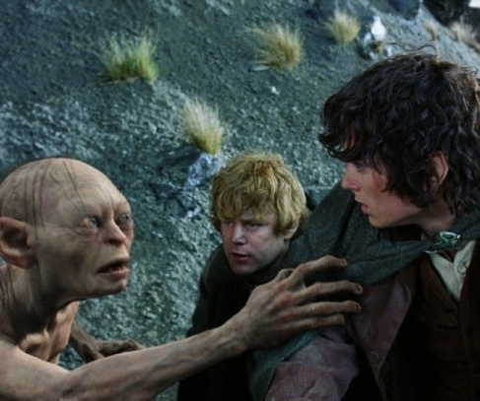
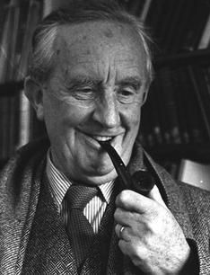
Džons Ronalds Rūels Tolkīns (Tolkien, 1892-1973)
Par kuru rakstnieku ir runa??
Rakstnieka slavenākie daiļliteratūras darbi:
«Hobits» (The Hobbit, or There and Back Again, 1937)
«Gredzenu pavēlnieks» (The Lord of the Rings, 1954)

Slide 5
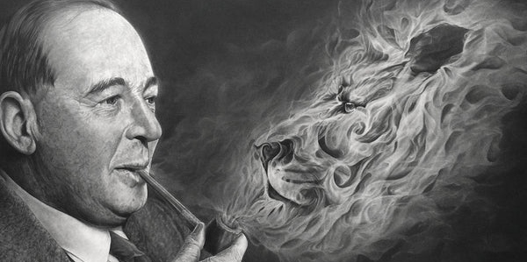
Klaivs Steiplss Lūiss (Lewis, 1898 -1963)
Par kuru rakstnieku ir runa??
Rakstnieka slavenākie darbi.
Daiļliteratūra bērniem:
Nārnijas hronikas (The Chronicles of Narnia: 1. The Lion, the Witch and the Wardrobe, 1950; 7. The Last Battle, 1956)
Filozofiski teoloģiska daiļliteratūra:
Skrūvšņores vēstules (The Screwtape Letters, 1942)
Lielā izšķiršanās (The Great Divorce, 1945)
Teoloģiska eseja:
Vienkārši kristietība (Mere Christianity, 1952)

Slide 6
2. aktivitāte. Stāsts par Lūisa un Tolkīna draudzību
Pārrunājiet pāros šādus jautājumus:
1. Kādi ir trīs galvenie aspekti, kas Lūisa un Tolkīna attiecībās spēlēja būtisku lomu?
2. Vai Tev ir kāda personīga pieredze par aizspriedumu sabrukšanu vai mazināšanos, iepazīstoties tuvāk ar kādu cilvēku?
3. Kādas ir Tev dziļi nozīmīgas nodarbošanās? Vai tavi draugi iesaistās vai ir ieinteresēti tajās?

Slide 7
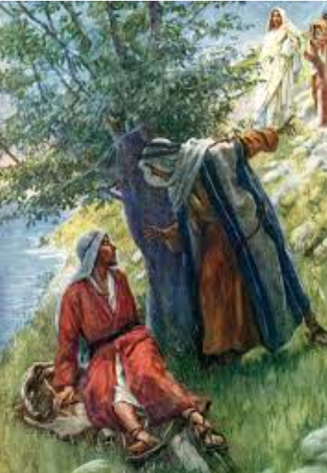
3. aktivitāte. Kāda saruna draugu starpā. Gadījuma analīze. (no Eiropas kultūrā pazīstama teksta Jāņa evaņģēlija)
“Nākamajā dienā Jēzus gribēja doties uz Galileju. Viņš atrada Filipu un sacīja viņam: «Seko man»! Bet Filips bija no Betsaidas, Andreja un Pētera pilsētas. Filips sastapa Natanaēlu un viņam sacīja:
(1) Mēs esam atraduši to, par kuru Mozus rakstījis savā bauslībā un rakstījuši pravieši - Jēzu, Jāzepa dēlu no Nācaretes.
Bet Natanaēls viņam jautāja: (2) Vai no Nācaretes var būt kas labs?
Filips viņam atbildēja: (3) Nāc un paskaties!»
(Jāņa ev. 1, 43-46)

Slide 8
Jautājumi situācijas analīzei
Kāds bija Filipa nolūks? Kāpēc viņš uzrunāja Natanaēlu? Par ko tas liecina viņu attiecībās? Par kuru draudzības veidošanās komponentu tas liecina?
Kāda bija Natanaēla reakcija uz saņemto vēstījumu? Kādi šķēršļi kavēja Natanaēlu noticēt Filipam? Kā reaģēt uz neticamu, bet patīkamu ziņu? Par kuru draudzības veidošanās komponentu situācija liecina?
Kā reaģēt uz drauga neticību? Kā pārvarēt drauga šaubas? Kā palīdzēt draugam pārliecināties par vēstījuma nozīmīgumu un patiesumu (kādas metodes izmantot)? Par kuru draudzībasveidošanās komponentu liecina Filipa pieeja?

Slide 9
4. aktivitāte. Draudzības trūkuma riski
Cilvēkam var trūkt draugu, ja:
izolē sevi no citiem (individuālisms)
ir paviršs attiecībās ar citiem (daudz it kā paziņu, bet trūkst īsta drauga)
…
Kādas emocijas varētu būt cilvēkam, kuram trūkst draugu?
Kādi būtu praktiskie padomi, kā iziet no vientulības un veidot jaunu draudzību?

Slide 10
Refleksijas materiāli
Jautājumi sarunas uzsākšanai
Jautājumi pārdomām:
Kāds ir tavs spilgtākais notikums šodien?
Vai šajās brīvdienās/nedēļas nogalē tev ir kādi interesanti plāni...?
Kas ir tavs hobijs?
Vai tu šobrīd kaut ko mācies papildus?
Kas ir tavs mīļākais grāmatas vai filmas varonis?
Vai esmu pamanījis skolā vai savu paziņu lokā kādu cilvēku, kurš izskatās vientuļš?
Ko es varētu darīt, lai palīdzētu tādam cilvēkam izveidot jaunu draudzību?

Slide 11
Tikumiskās audzināšanas programma «e-TAP+»
Resursi pieejami: www.arete.lu.lv
Programmas administrators: Dr. Manuels Fernandezs. manuels.fernandezs@lu.lv, +371 26253625.
Imantas 7. līnija 1, 223. telpa, Rīga, LV-1083, Latvija
Latvijas Universitātes Pedagoģijas, psiholoģijas un mākslas fakultātes Pedagoģijas zinātniskā institūta vadošais pētnieks
“Digitālas mācību programmas efektivitātes izpēte jauniešu tikumiskajai audzināšanai Latvijas izglītības iestādēs (no 1. līdz 12. klasei)” (03.01.2022-30.12.2024). Latvijas Zinātnes Padomes projekta Nr. lzp-2021/1-0385; LU reģistrācijas Nr: LZP2021/119

